Slide 1
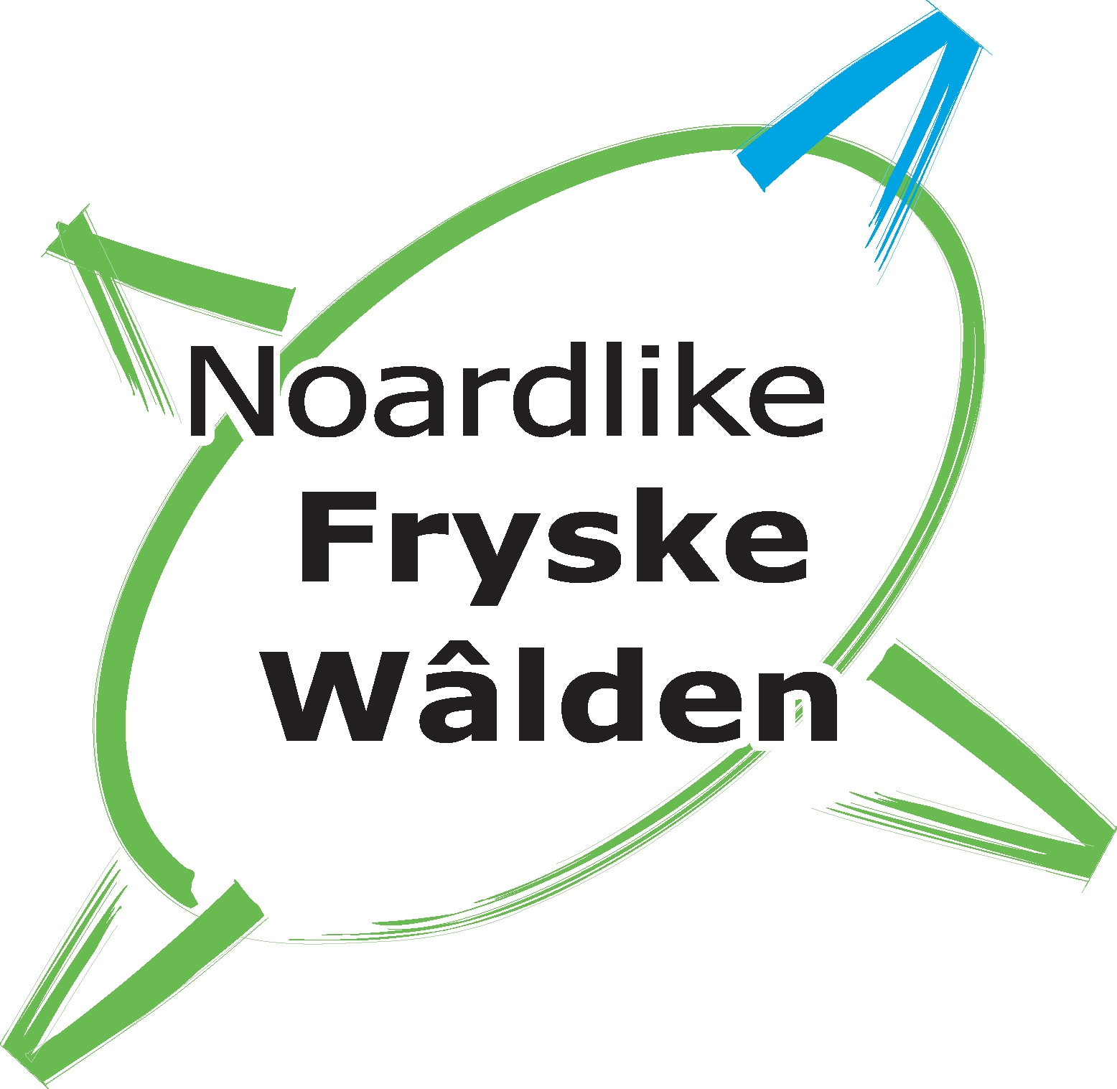
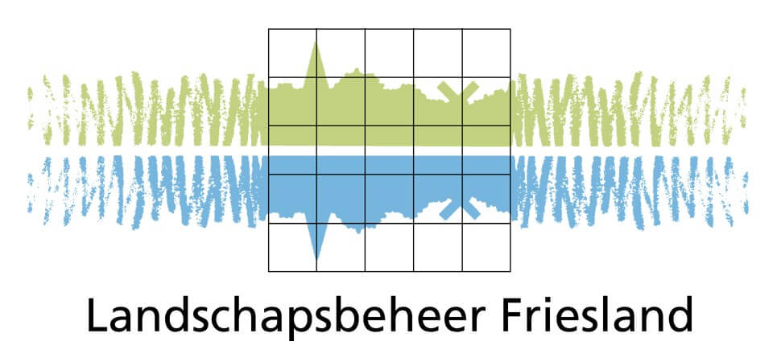
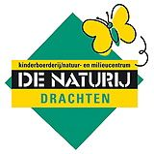


Noardlike Fryske Wâlden
Takomst foar in unyk lânskip

Slide 2
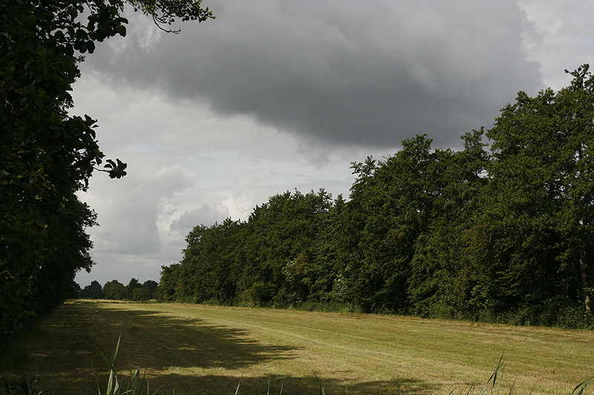
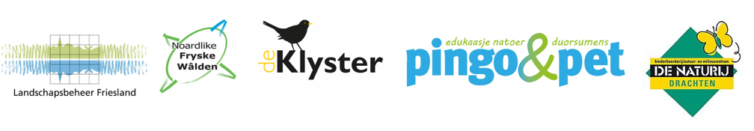
Us Nasjonaal Lânskip Noardlike Fryske Wâlden
“Lange smalle percelen, ooit veroverd op het veenmoeras, worden begrensd door dijkwallen en elzensingels.
Daartussen liggen verspreid in dit dekzandlandschap plassen water, dobben, die vaak worden gebruikt als drinkplaats voor het vee, en pingoruïnes, overblijfselen uit de ijstijd.”
(introductie website nationale landschappen)

Slide 3
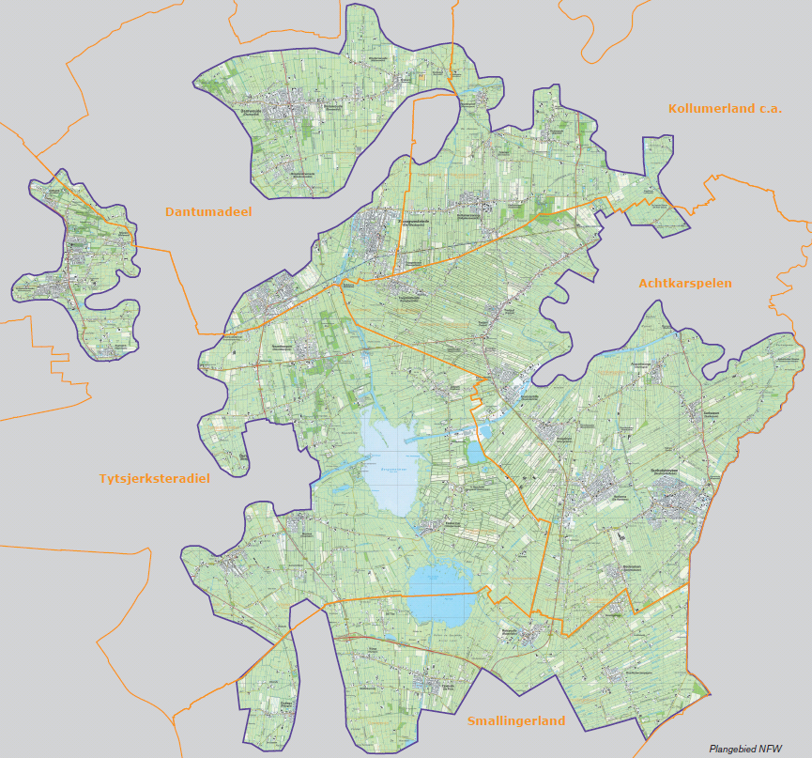
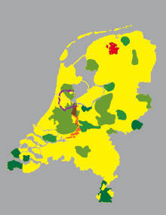
Begrenzing Nationaal Landschap
Noardlike Fryske Wâlden

Slide 4
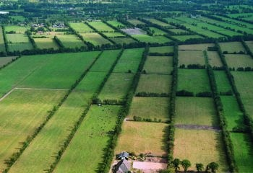

Slide 5
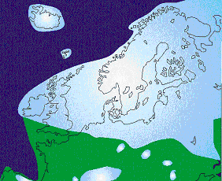
Ontstaan Noordoost-Friesland
invloed van de ijstijden
ligging op de rand van het continent:
  grote invloed van zee en rivieren
  afzetting van verschillende grondlagen
potklei (Elsterien)
keileem (Saalien)
dekzand ( Weichselien)
pingoruïnes
zwerfkeien etc.

Slide 6
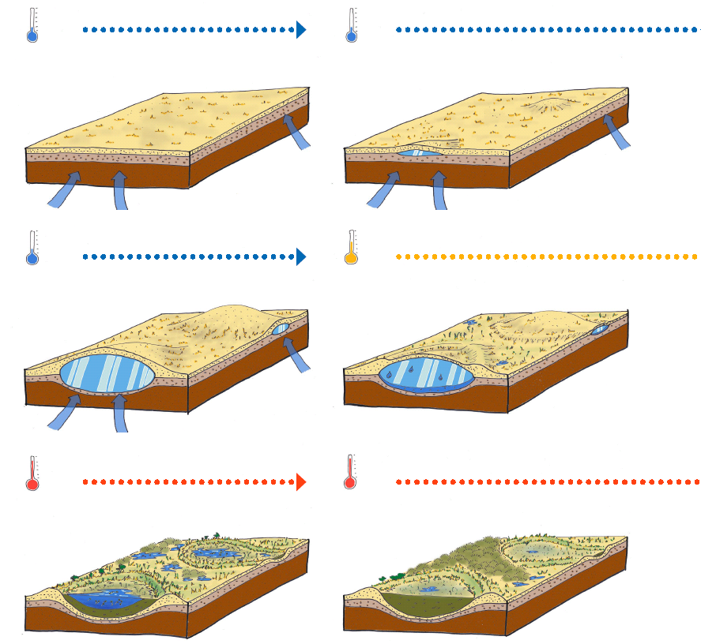
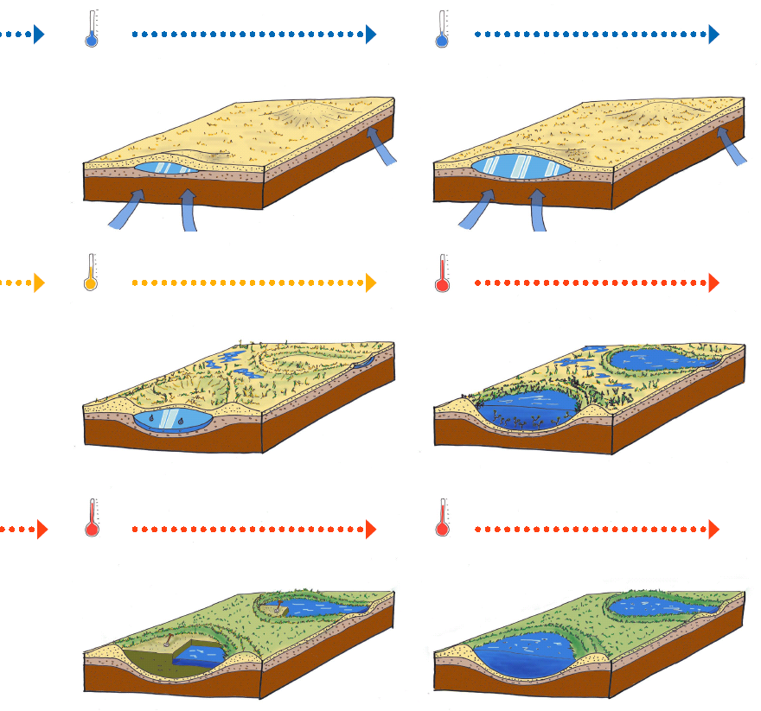
Ontstaan pingoruïnes

Slide 7
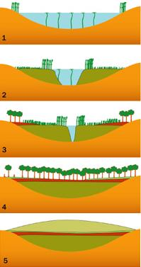
Ontstaan veengronden:
potklei en keileem laten het water slecht door: natte gebieden
verlanding door de groei van veenmos
planten sterven af en vergaan gedeeltelijk
ontstaan van veen

Slide 8
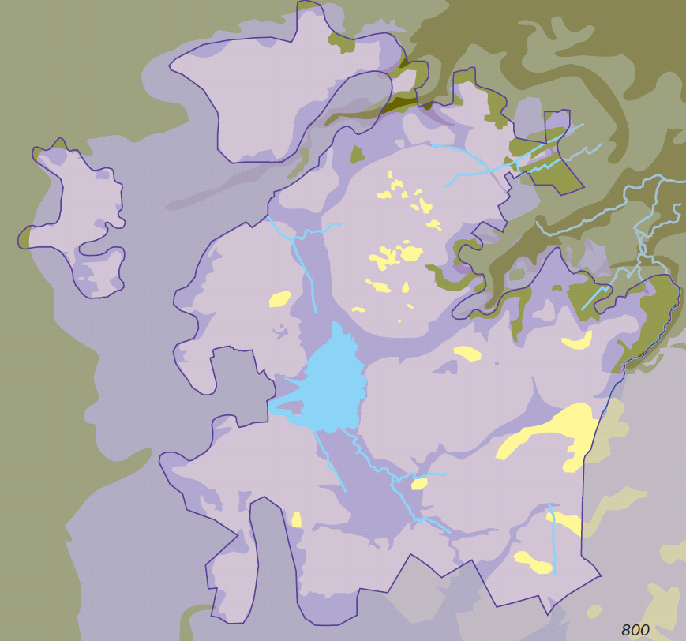
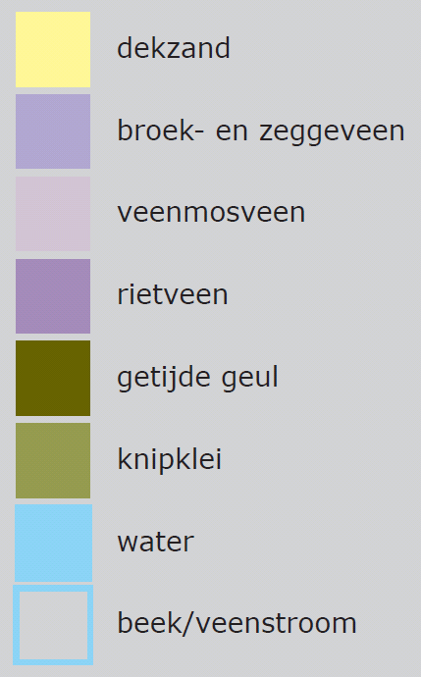
Vroege middeleeuwen
invloed van Noordzee
  veen werd weggeslagen
  afzetting van klei
  ontstaan van Mieden

Slide 9
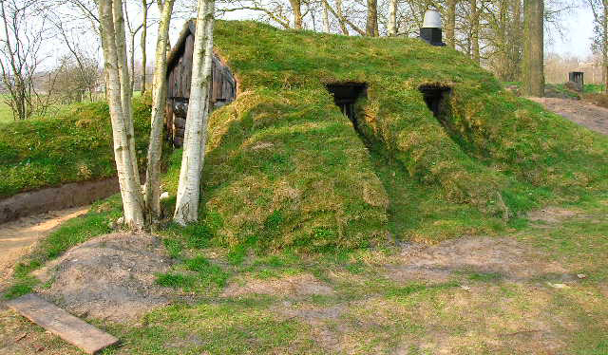
1500 - 1940
ontstaan Veenkolonies: hoogveen wordt afgegraven, vnl. voor kleinschalige industrie en eigen gebruik, veen is te slecht voor grootschalige ontginning.
ontstaan heidedorpen:
op arme zandgronden
trekken landlopers en
werkeloze veenarbeiders
hun hutten op
ontstaan landbouw

Slide 10
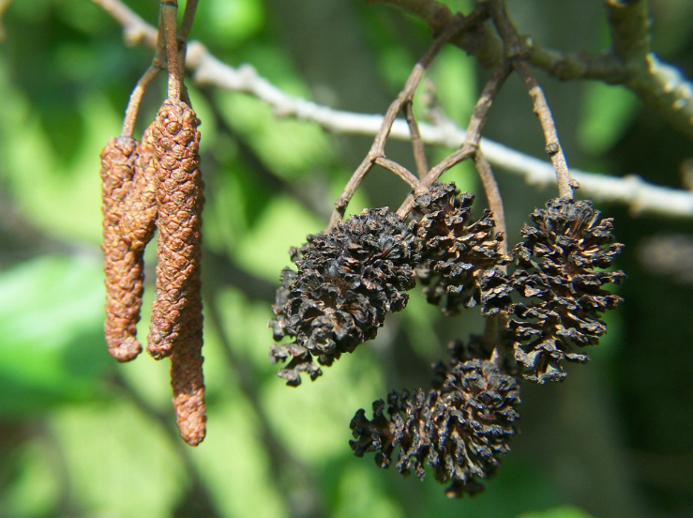
Ontstaan Elzensingels 1850-1950
landbouwgrond ontwateren, door sloten te graven haaks op bestaande afwateringen.
Gevolg:
spontaan ontstaan van elzensingels:
zaad verspreidt zich via water (opschot)

Slide 11
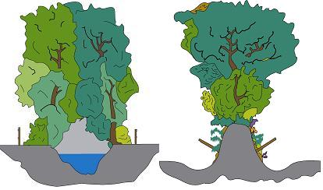
Functies:
verdeling van gemeenschappelijke gronden
afbakening
veekering
beschutting
voedselaanvulling
gebruiksvoorwerpen
brandhout
Elzensingel, langs sloot:
enkele of dubbele rij bomen
els, grauwe wilg, schietwilg, es, vlier
Dykswâl, aarden wal:
hoger gelegen grond
eik, berk, sleedoorn, geoorde wilg, esp

Slide 12
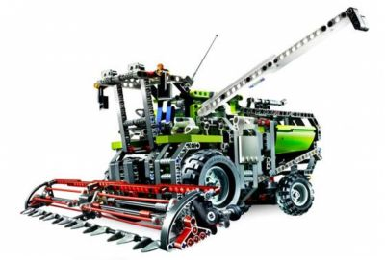
Ontwikkelingen 1950 - nu
schaalvergroting, mechanisatie, specialisatie, prikkeldraad, kunstmest,....
Gevolg:
elzensingels verdwijnen / worden niet meer onderhouden
verlies van kleinschaligheid
verlies van biodiversiteit
erosie
verlies van identiteit van het landschap
Nieuwe functies:
cultuurhistorie
lokale identiteit
woonomgeving
biodiversiteit
ecologische verbindingszone
educatie

Slide 13
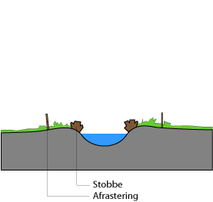
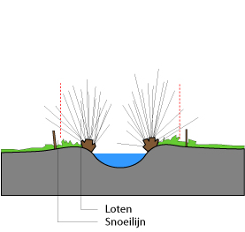
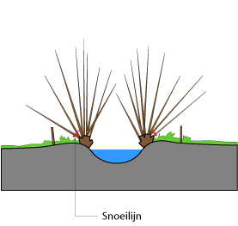
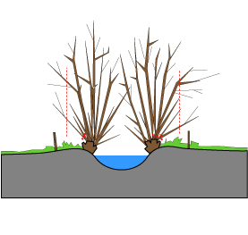
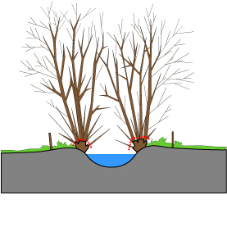
Agrarisch landschapsbeheer
cyclus van 21 jaar,
om de 7 jaar snoeien

Slide 14
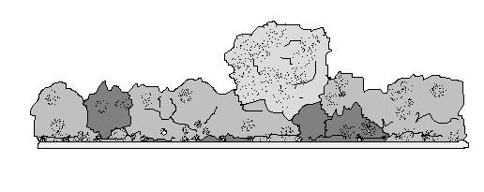
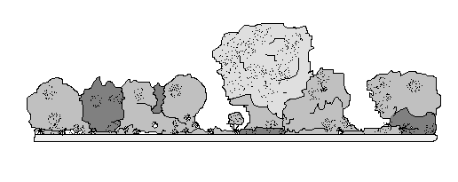
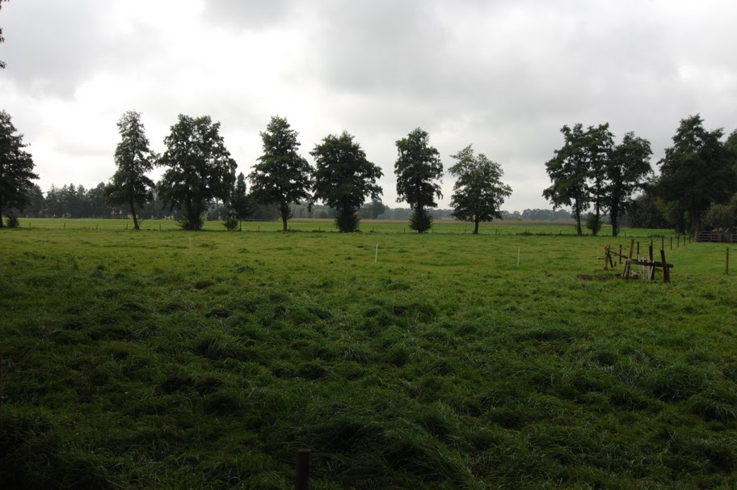
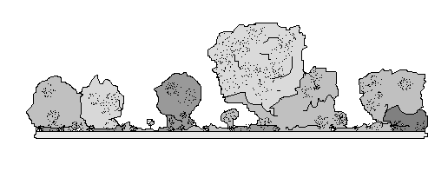
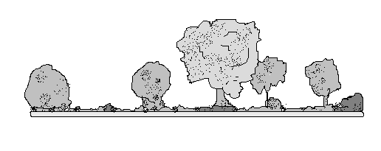
Gevolgen van niet snoeien

Slide 15
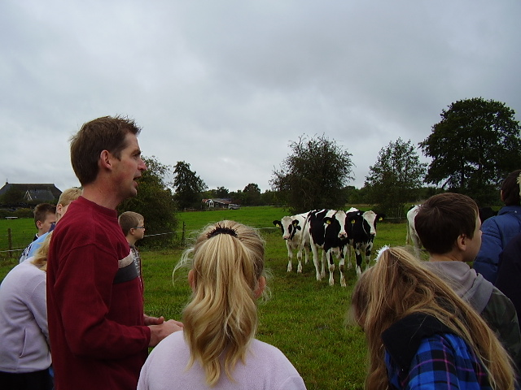
Educatie

Slide 16
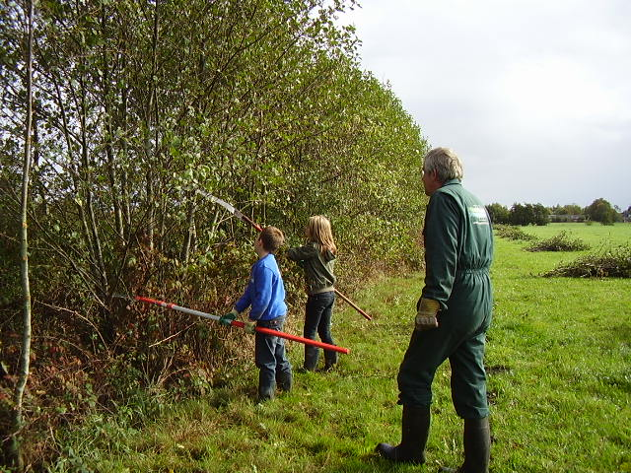
Kinderen snoeien onder leiding van landschapsbeheer

Slide 17
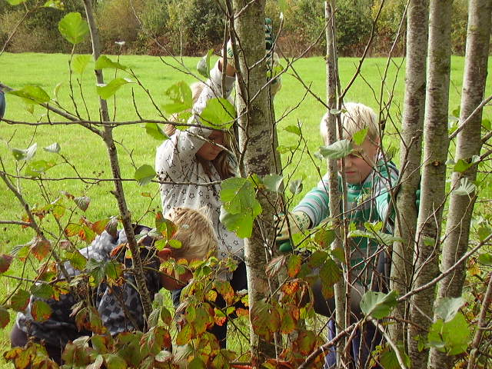

Slide 18
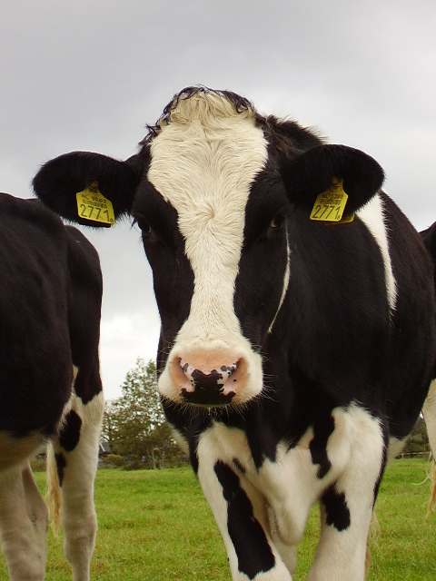
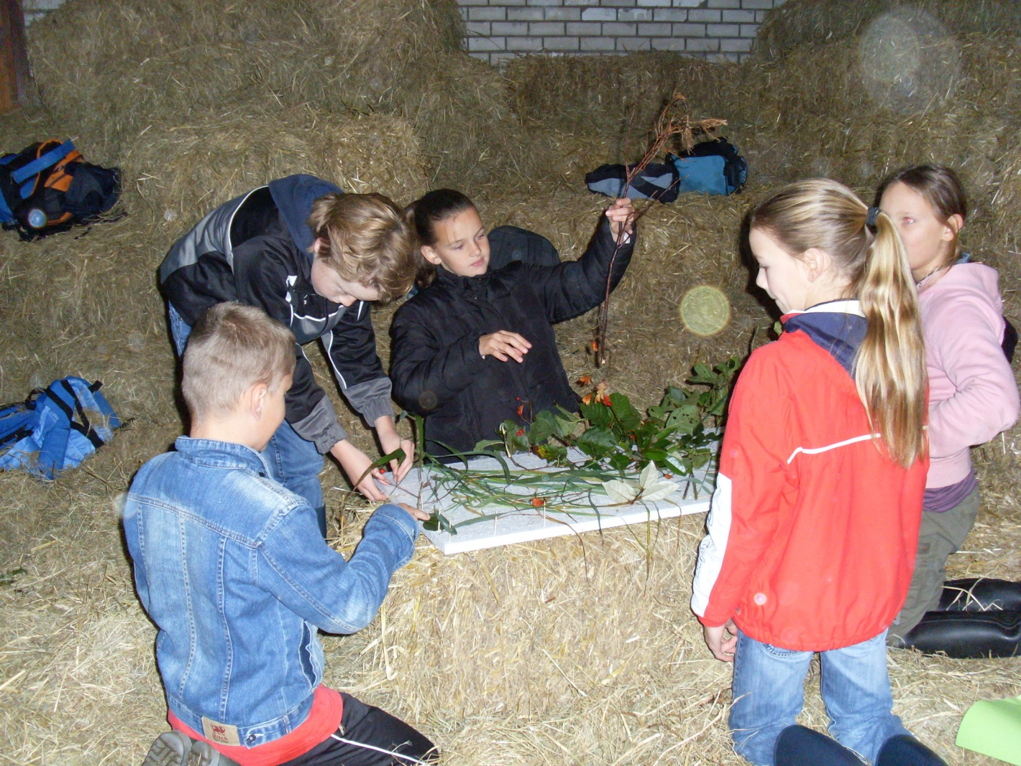
Creatief bezig zijn en nadenken over het landschap

Slide 19
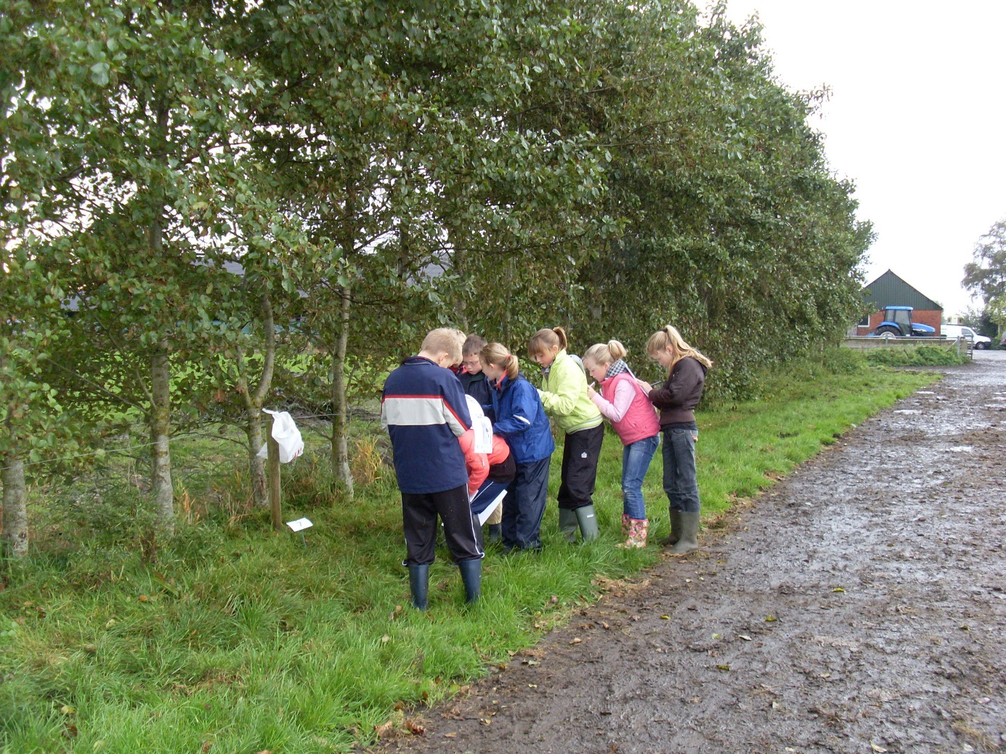
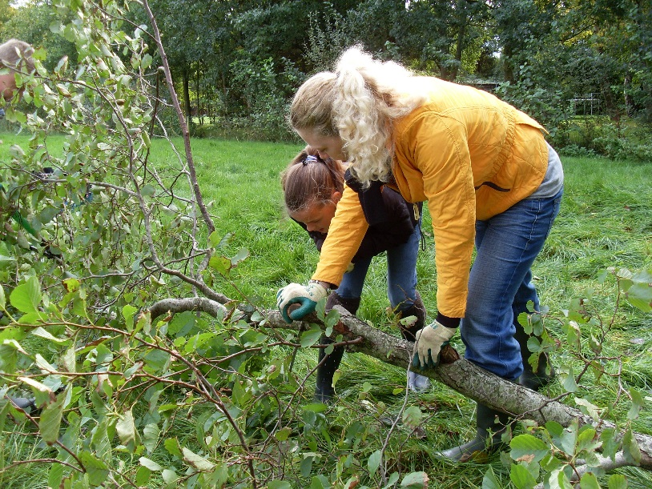
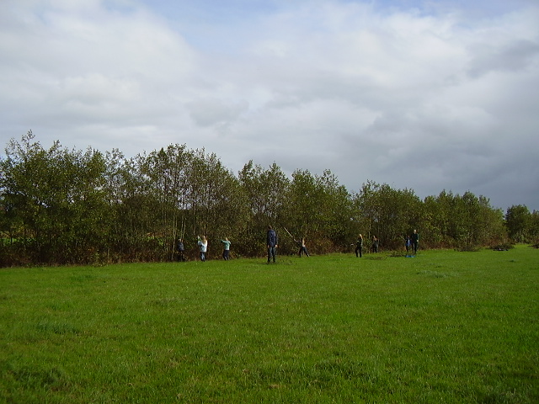

Slide 20
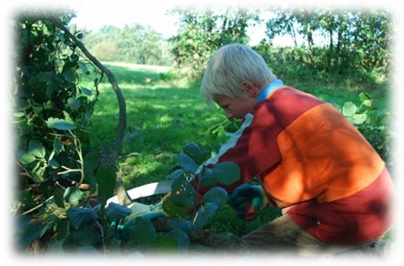
Topervaring

Slide 21


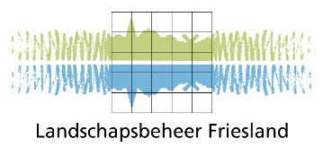



‘gym leer je niet op schooltelevisie
waarom natuur dan wel?’

